Slide 1
Der Kapitalmarkt

Slide 2
Gliederung
Definitionen
Primärmarkt -sekundärmarkt
Liquidität vs Anlage
Kapitalarten
Volkswirtschaftliche Perspektive
Die EZB und der Leitzins
Betriebswirtschaftliche Perspektive
Beispiele
Angebot und Nachfrage
Unsere Position auf dem Kapitalmarkt
Fazit
Quellen

Slide 3
Definition
Teilmarkt des Finanzmarktes
Dient der Finanzierung von Investitionen
Mittel- bis langfristige Kapitalbeschaffung
Geldmarkt < 1 Jahr
Kapitalmarkt > 1 Jahr Laufzeit
Kapitalgeber erhalten dafür Vorteile wie Zinsen, Dividenden und/oder Rechte

Slide 4
Primärmarkt - Sekundärmarkt
Primärmarkt
Sekundärmarkt
Veräußerung von Unternehmensanteilen durch das entsprechende Unternehmen
Stichwort: Börsengang / IPO
Handel von Unternehmensanteilen durch dritte
Stichwort: Börse

Slide 5
Liquidität
Liquides Kapital – verfügbares Kapital
Illiquides Kapital – frozen Assets

Slide 6
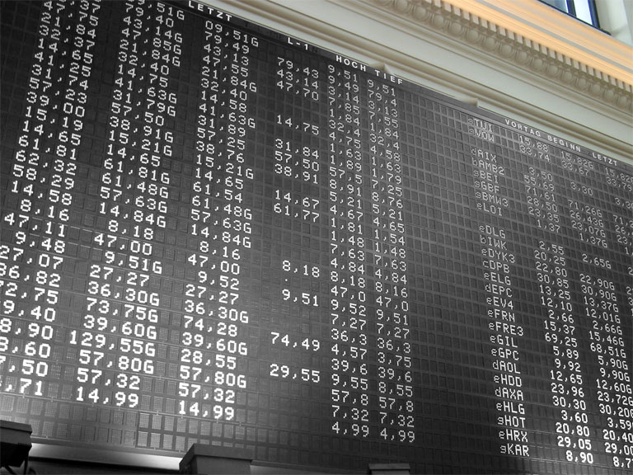
Kapitalarten
Aktien (ETF, Fonds)
Geld (Währungen)
Kredite
Anleihen

Slide 7
Beispiel Jonas
Jonas ist Bäcker in einer kleinen Stadt.
Um seinen Gewinn zu steigern will er seine Bäckerei vergrößern.
Problem: Das ist richtig teuer.
Jonas beschafft sich Kapital, indem er einen Kredit bei seiner Hausbank aufnimmt.
Jetzt muss er keine kleinen Brötchen mehr backen.

Slide 8
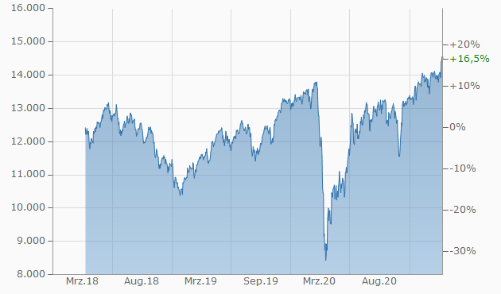
Volkswirtschaftliche Perspektive
Staat
Steuern und Subventionen
Kartelle
Staatsanleihen
Zentralbanken
Leitzins
Unternehmen
Investitionsvolumen
Konjunktur
DAX

Slide 9
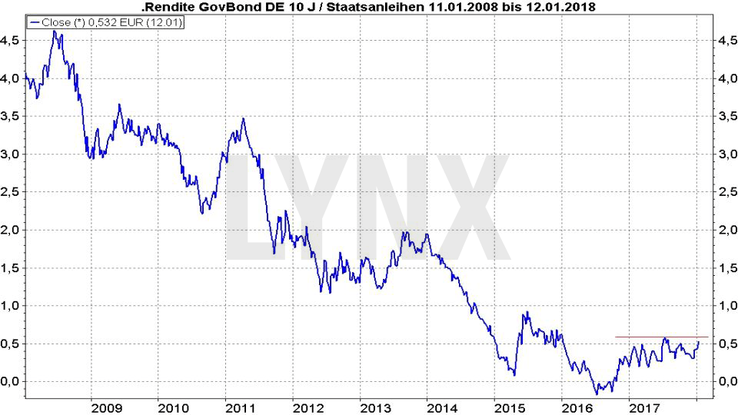
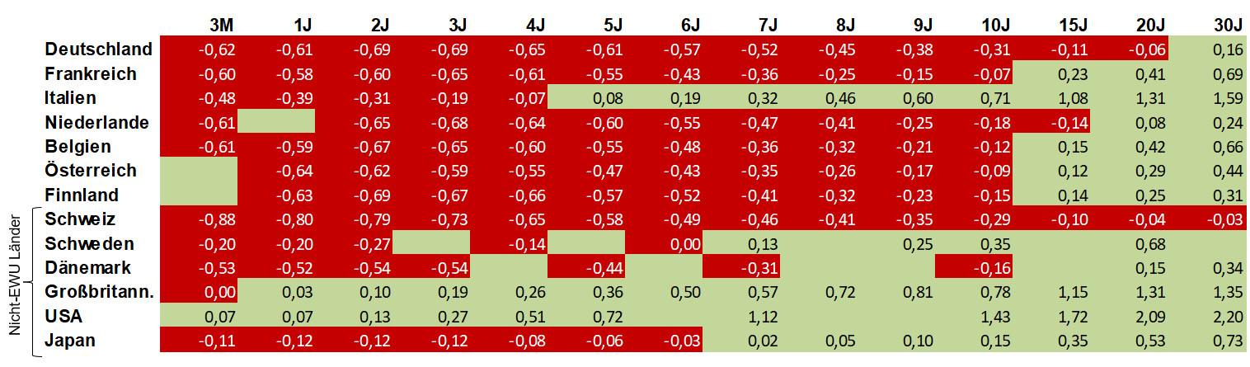
Staatsanleihen
Besondere Kreditform – Der Staat leiht sich Geld.

Slide 10
Die EZB und der Leitzins
Die Zentralbanken legen einen Leitzins fest.
Der Leitzins ist das zentrale Instrument zur Steuerung der Geldpolitik.

Slide 11
Betriebswirtschaftliche Perspektive
Schaffung von freiem Kapital für
Wachstum
Firmenneugründungen
Innovationsförderungen
Privatinvestitionen wie Haus, Auto Boot

Slide 12
Beispiel Sarah
Sarah betreibt eine Bäckerei in einer kleinen Stadt.
Lange lief diese ganz gut, doch dann vergrößerte ihr Konkurrent Jonas seinen Betrieb.
Da Sarah 50 000€ geerbt hat macht sie aus ihrer Bäckerei eine AG und verkauft einen Teil ihres Unternehmens.
Mit dem erlös kann sie nun ihrerseits wieder vergrößern.

Slide 13
Angebot und Nachfrage
Große Nachfrage
Großes Angebot
Pharmafirmen
Biotech Unternehmen
Fintech
Logistikunternehmen
Staatsanleihen
Airlines und Tourismusunternehmen
Automobilindustrie

Slide 14
Unsere Position auf dem Kapitalmarkt
Aktuell
Chancen
Sozialleistungen – geringe Liquidität
Ggf. Schulden – geringe Liquidität
Ggf. Ersparnisse, Anlagen etc.
Geringe Kreditvolumina
Geringe Partizipation am Kapitalmarkt
Bildungsprämie – freies Kapital
Ggf. Corona Neustarthilfen
Ggf. Gründerzuschüsse
Aktienhandel, Spekulationen

Slide 15
Fazit
Der Kapitalmarkt sichert die Funktionalität der Marktwirtschaft und fördert das Wachstum und die Flexibilität der Marktteilnehmer.

Slide 16
Quellen
Quellen: https://www.rechnungswesen-verstehen.de/bwl-vwl/vwl/kapitalmarkt.php (12.03.2021 09:00Uhr) ; VWL Grundwissen, (Prof. Dr. Bernd O. Weitz/ Anja Eckstein Haufe 5. Auflage);https://www.financescout24.de/wissen/ratgeber/staatsanleihen/(12.03.2021 09:00Uhr)); https://de.wikipedia.org/wiki/Leitzins(12.03.2021 12:00Uhr)
Bilder:
https://de.wikipedia.org/wiki/Schmelzen#/media/Datei:Melting_icecubes.gif
https://de.wikipedia.org/wiki/B%C3%B6rse#/media/Datei:Boerse_01_KMJ.jpg
https://www.dasinvestment.com/so-rentieren-aktuell-staatsanleihen/
https://www.finanzen.net/index/dax (12.03.2021 12:00Uhr)
https://www.lynxbroker.de/wp-content/uploads/2018/01/20180115-Entwicklung-Rendite-deutsche-Staatsanleihen-Laufzeit-10-Jahre-von-2008-bis-2018-LYNX-Broker.png (12.03.2021 12:00Uhr)

